Slide 1
数据结构 第二章
向量
贾庆山
清华大学自动化系
2022年09月30日

Slide 2
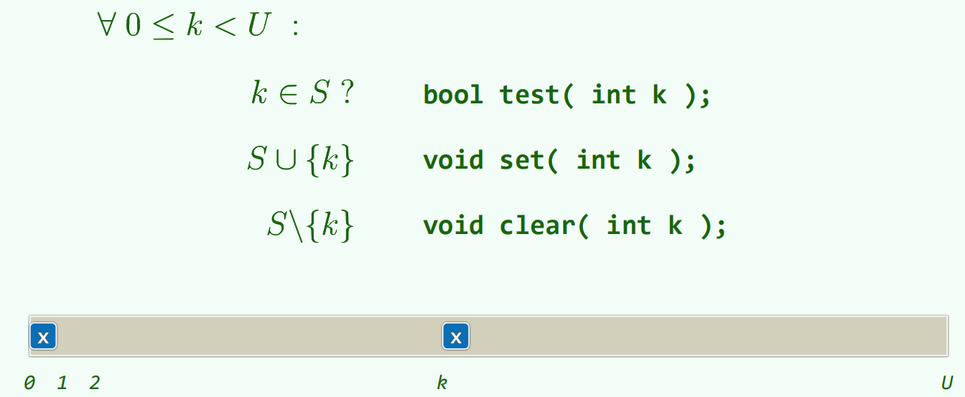
位图的数据结构：有限整数集

Slide 3
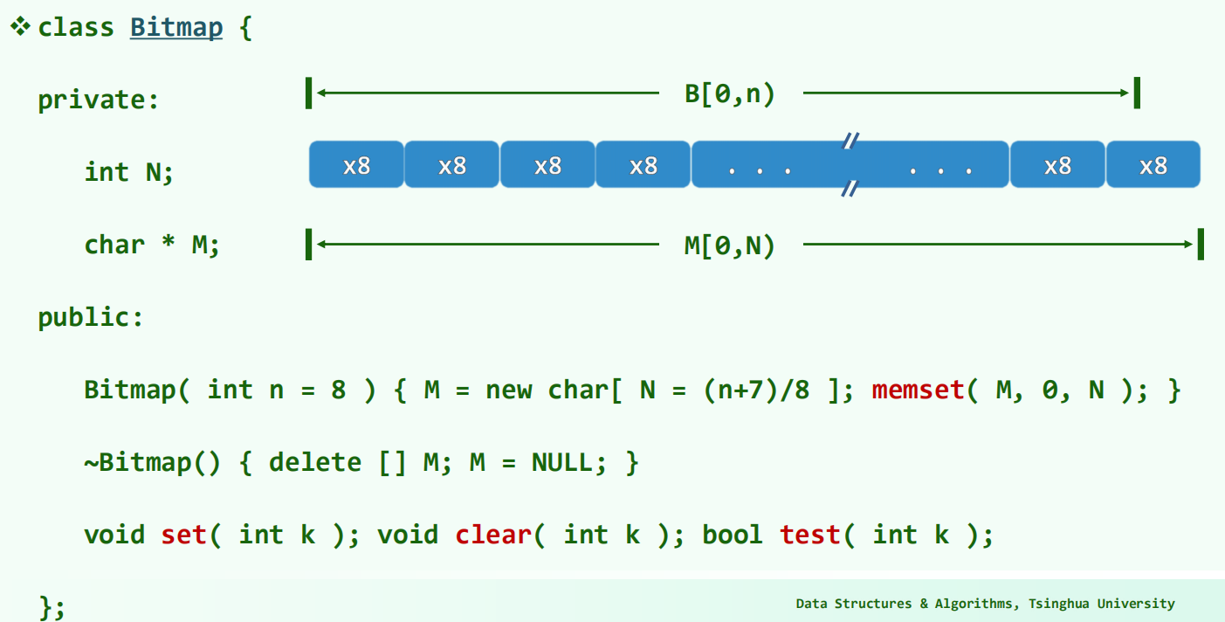
结构
Notes:
C++中类前加~表示这是一个析构函数

Slide 4
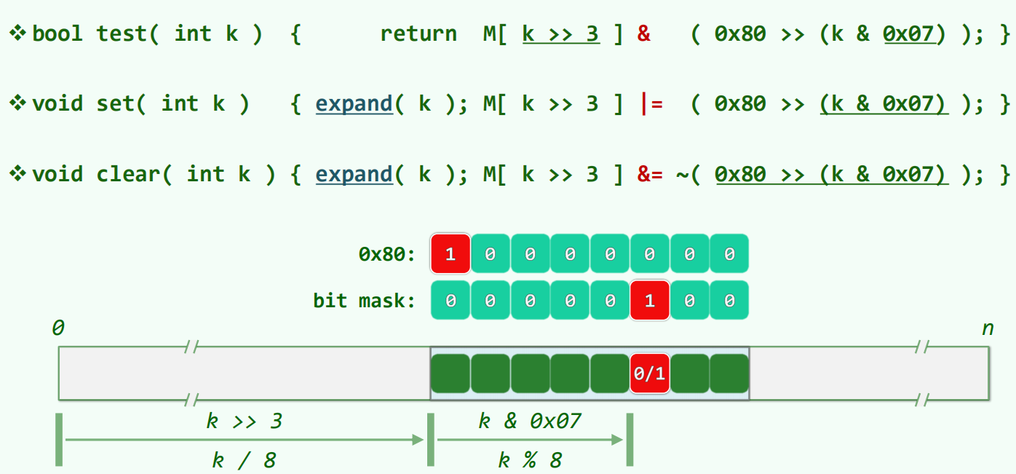
实现
Notes:
0x07=(0000,0111)_2
k& 0x07 等于取出k的二进制的最后3位；其取值是0-7；
0x80 >> (k& 0x07)实现根据k除以8的余数让0x80的最高位1向右移动对应位数；
k=0时，不用移动；k=7时，0x80向右移动7位，变成0x01；
k>>3实现k截断整除8的效果（对商向下取整），找到对应于存储k的字节；
M[k>>3] & (0x80 >> (k&0x07)) 实现的是取出存储k的那个字节中的对应于k 的那个比特；如果为1，那么test()返回为真，否则返回为假。
set()中 expand()生成与k对应的以字节为最小单位的存储空间，给数组M使用；
第二行实现将于k对应的bit位置为1（按位取或）；
clear()中，~为按位取反，将与k对应的bit取反，再按位取与，实现的是将其bit置为0，实现清除k对应的比特的功能。

Slide 5
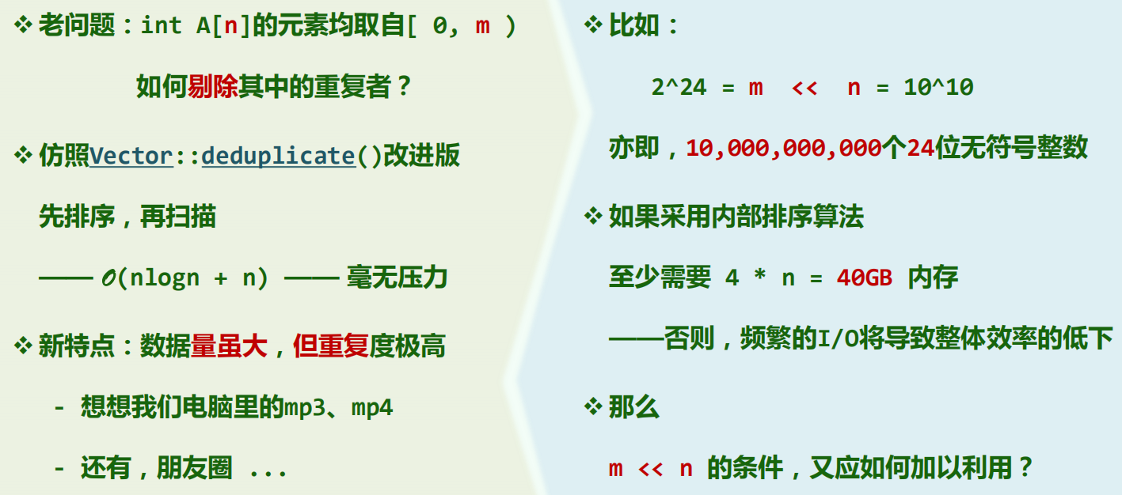
位图典型应用：小集合+大数据问题

Slide 6
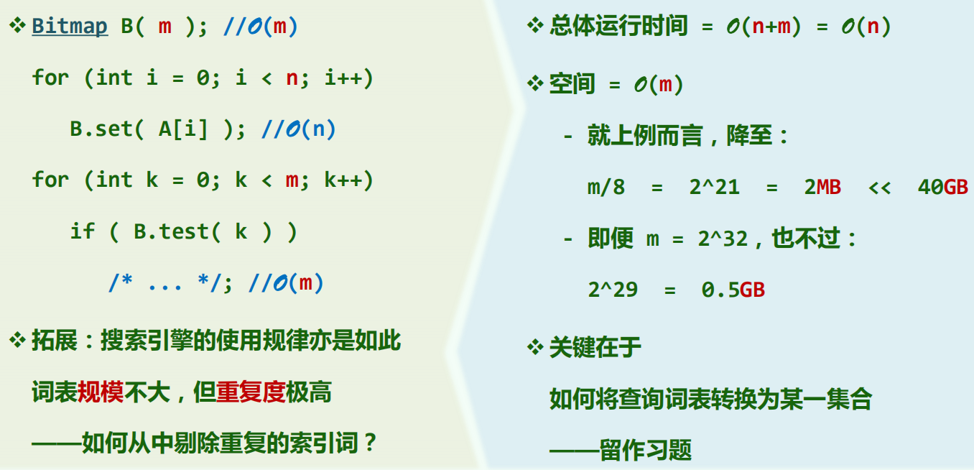
小集合+大数据：算法

Slide 7
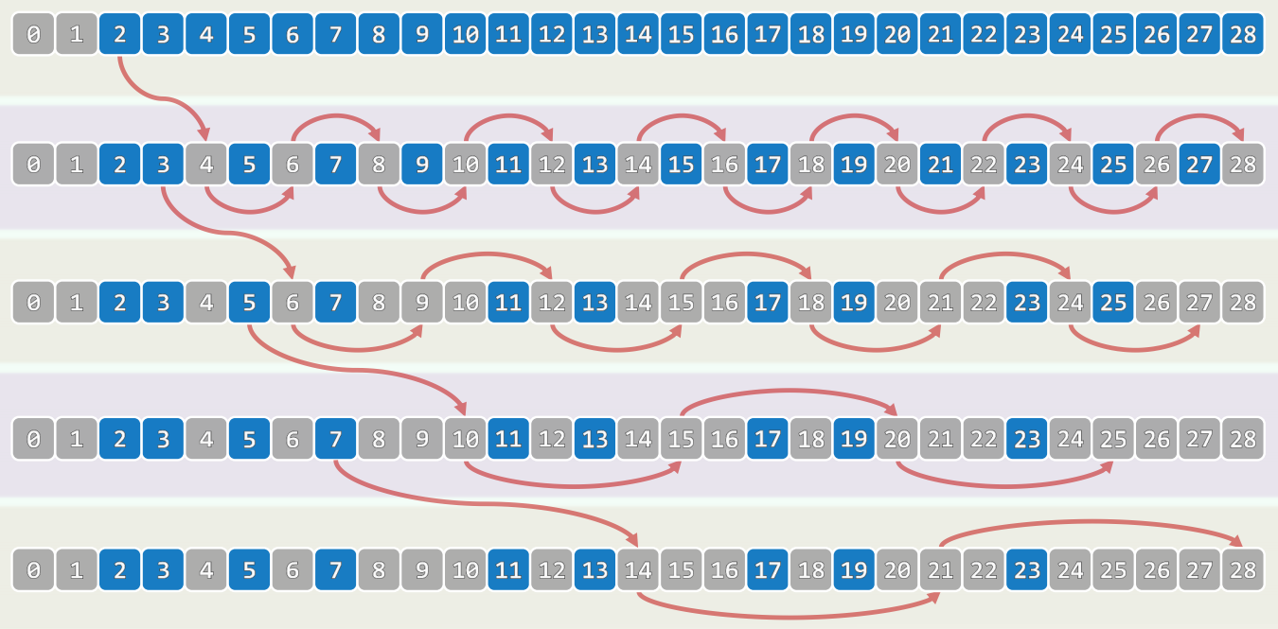
筛法：思路

Slide 8
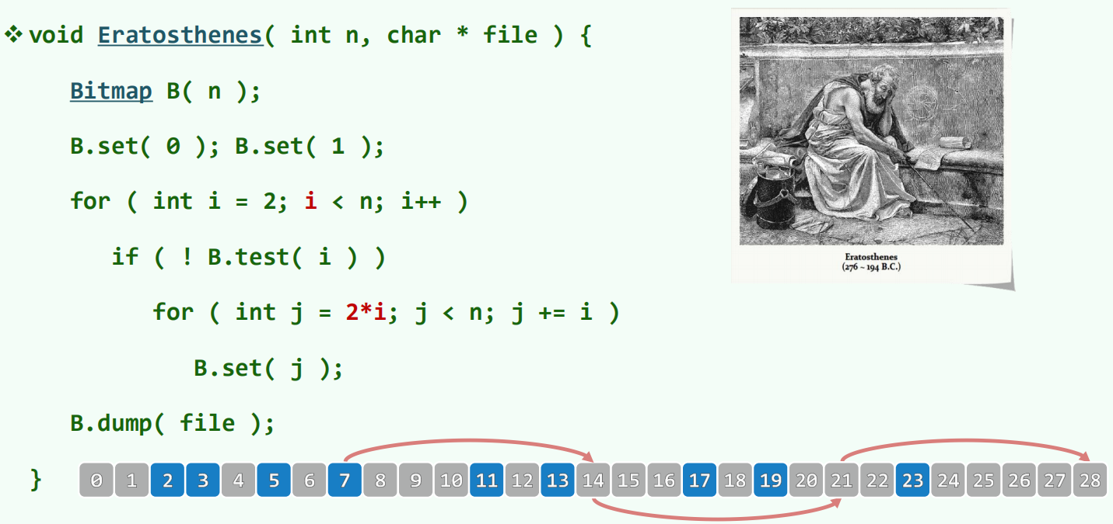
筛法：实现
埃拉托斯特尼

Slide 9
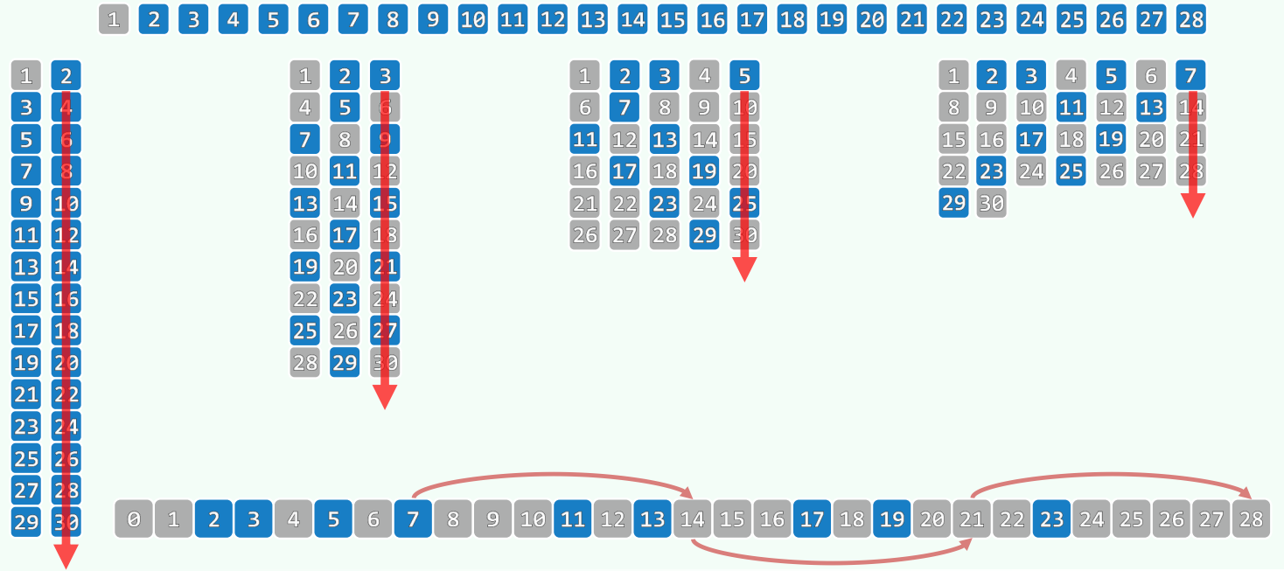
筛法：过程+效果

Slide 10
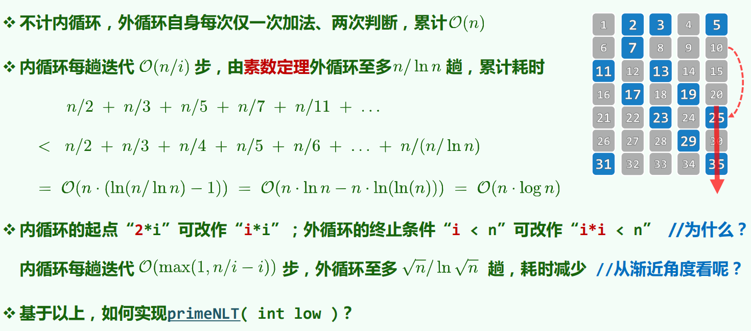
效率+改进
Notes:
素数定理，设x>=1，以\Pi(x)表示不超过x的素数的个数，当x->\infty时，\pi(x)~x/lnx。
primeNLT(int low)取从low开始的最小的素数
上述不等式中用到了一步放大，其中第一行累加的是n/i，其中i为素数；第二行放大之后，将每项的分母缩小为对应的序数，这样的一共有n/lnn项。

Slide 11
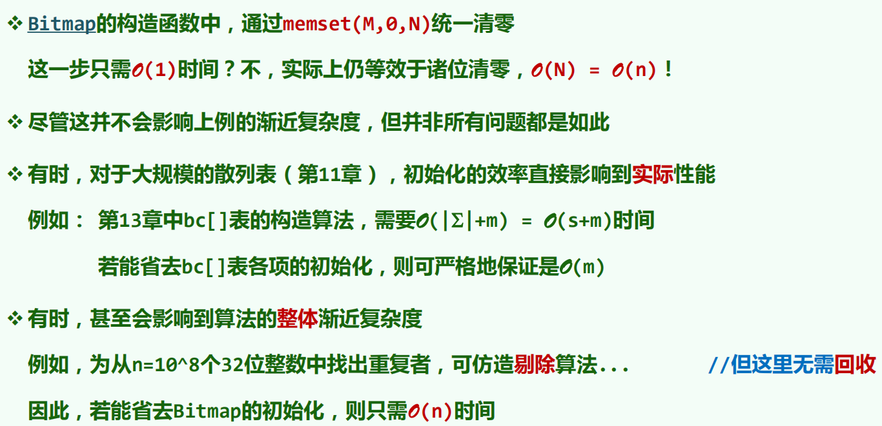
位图快速初始化：O(n)和O(1)

Slide 12
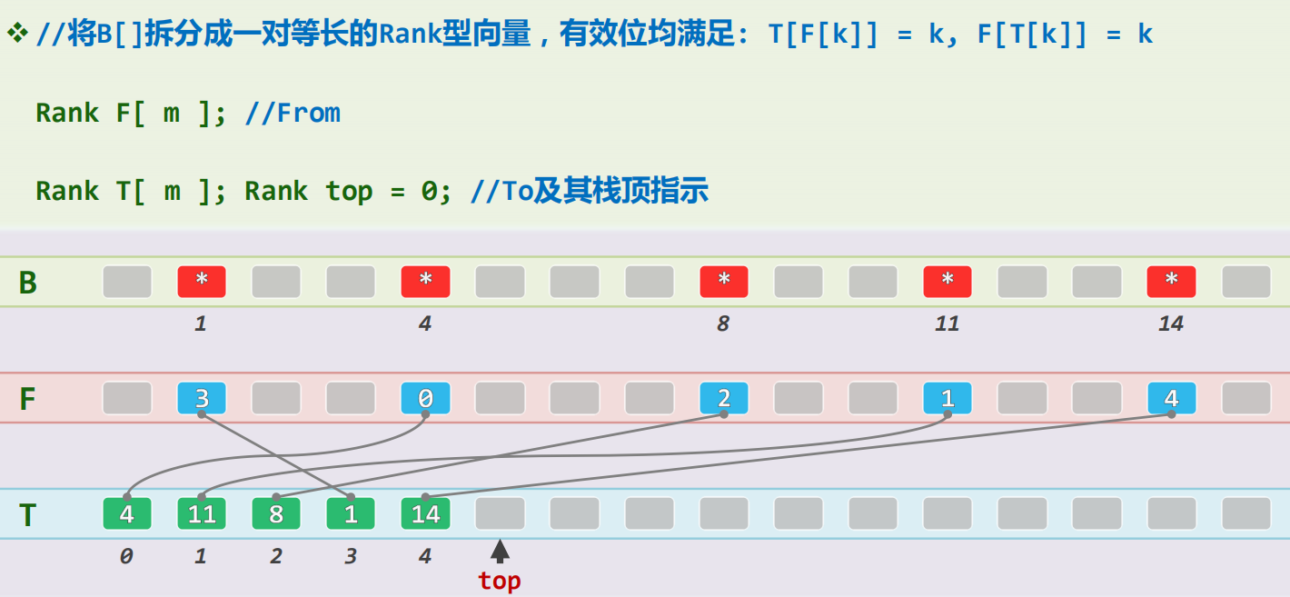
结构：校验环，[J. Hopcroft, 1974]

Slide 13
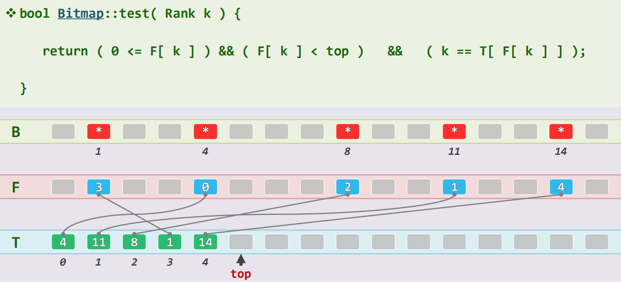
判断

Slide 14
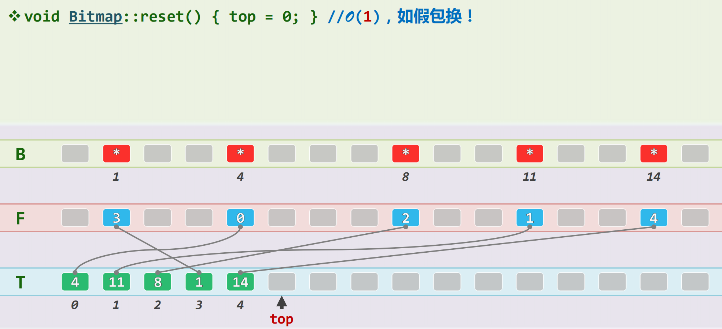
复位

Slide 15
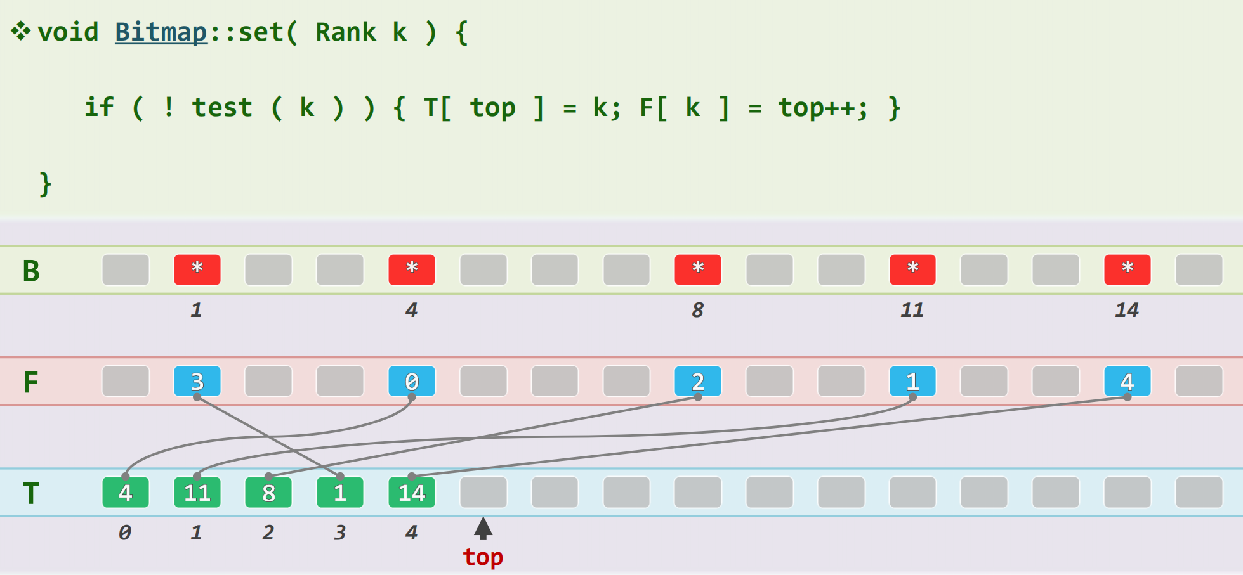
插入

Slide 16
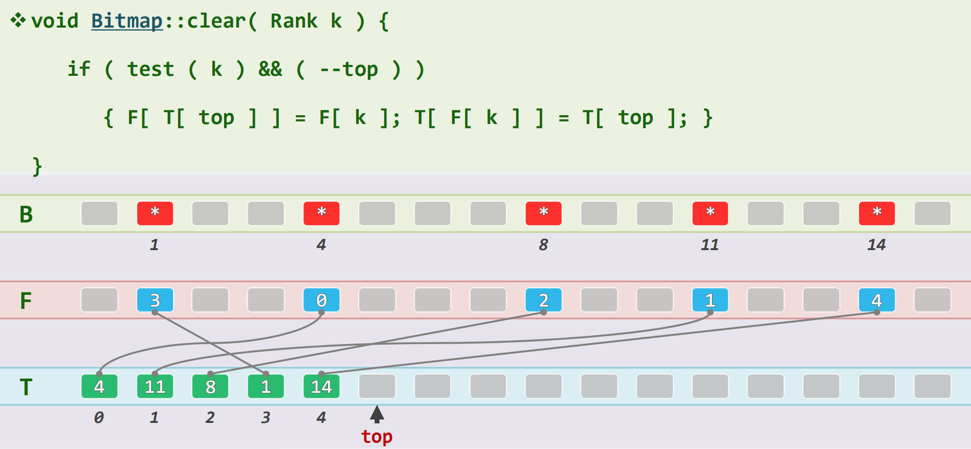
删除

